Slide 1
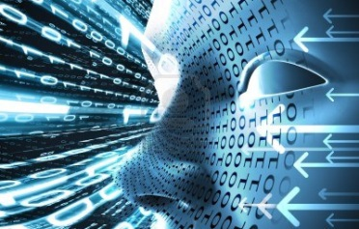
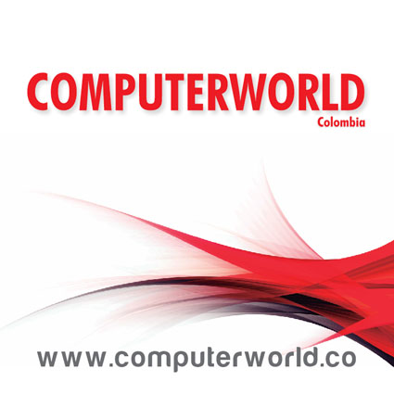
Sociedad transformada
Ingeniero Manuel Dávila Sguerra
Ingeniero de sistemas de la Universidad de los Andes
Maestría Cum Laude en Filosofía de la Universidad Javeriana
Decano de la Facultad de Ingeniería de Uniminuto
1
1
Notes:
1
1

Slide 2
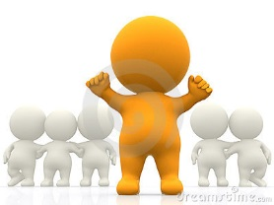
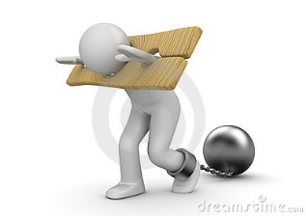
Sociedad transformada
Seremos los amos de la tecnología?
!!!!
Para los griegos, los esclavos eran una extensión de su cuerpo
Hoy en día la tecnología podría ser esa extensión de nuestro cuerpo
Seremos nosotros los amos de la tecnología?
O lo contrario…..!!!
2
2
Notes:
2
2

Slide 3
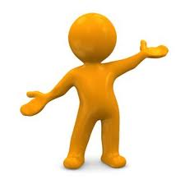
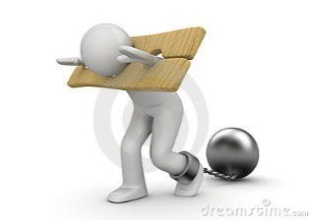
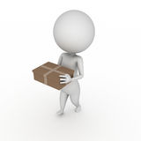
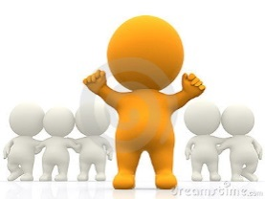
Sociedad transformada
Dialéctica del amo y el esclavo de Hegel
!!!!
Dialogo. Lucha a muerte
Dos deseos enfrentados
Amo y Esclavo
!!!!
Ordenar - Trabajar
Esclavo –Amo
Se invierten los papeles
3
3
Notes:
3
3

Slide 4
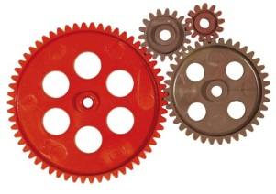
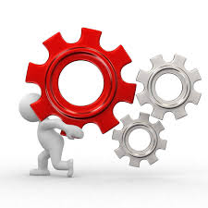
Sociedad transformada
Dialéctica del amo y el esclavo de Hegel
!!!!
La técnica como una extensión del cuerpo del hombre
Amo y Esclavo
!!!!
Ordenar - Trabajar
Esclavo – Amo
Se invierten los papeles
4
4
Notes:
4
4

Slide 5
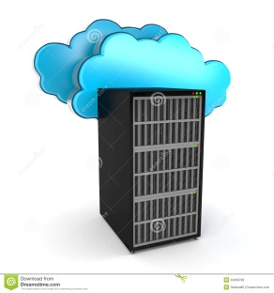
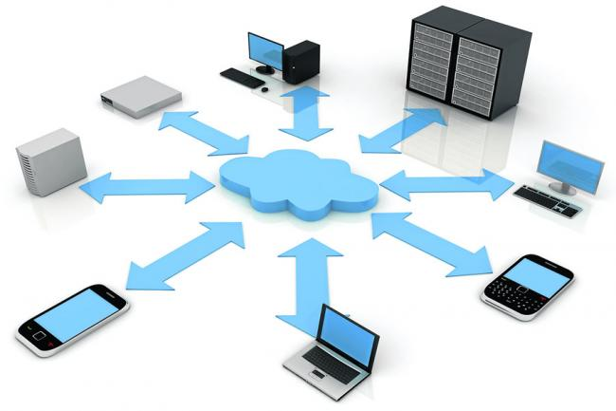
Sociedad transformada
Computación en la Nube - Cloud Computing
64.233.177.102
IP
google.com
5
5
Notes:
5
5

Slide 6
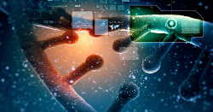
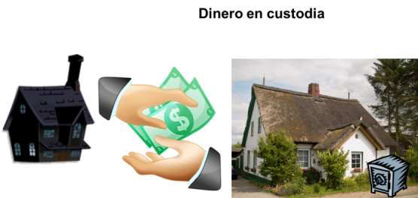
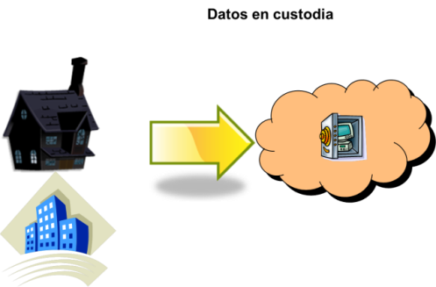
Sociedad transformada
Ciencias para la vida
Big Data la caja fuerte del vecino
La tecnología en el 2020 Jorge Reynolds
Ingeniero electrónico - Científico
La neo gramática del estudiantes:
María Cristina Asqueta
Filóloga
La caja fuerte del vecino: Manuel Dávila
Ingeniero de sistemas – Maestría en filosofía
Aspectos Jurídicos:
La ley SOPA, PIPA, LLERAS: Germán Realpe
Abogado
Identidad, Alteridad, Cultura,
Ciberespacio, Tecnología: Betty Martinez
Antropóloga- Filósofa
Convergencia digital, Innovación en
educación y nuevos saberes de los Maestros:
Sergio Briceño
Licenciado en informática
Tecnología y sociedad: Ernesto Lleras:
Ingeniero de sistemas
Cyberbulling: Rosa Isabel Galvis
Psicóloga
El gran hermano vuelve al control: Carlos Cantor
Comunicador
6
6
Notes:
6
6

Slide 7
Sociedad transformada
Ciencias para la vida
Big Data la caja fuerte del vecino
Ley SOPA: Stop Online Piracy Act
Ley PIPA: PROTECT IP Act
7
7
Notes:
7
7

Slide 8
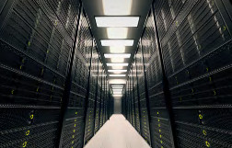
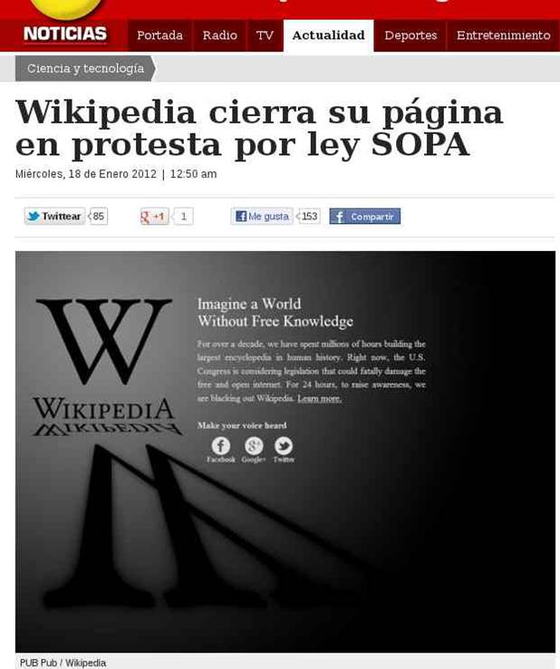
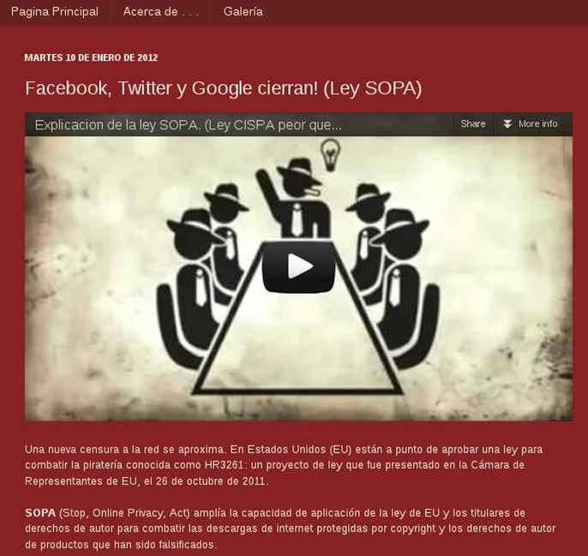
Sociedad transformada
Computación en la Nube
Cloud Computing
8
8
Notes:
8
8

Slide 9
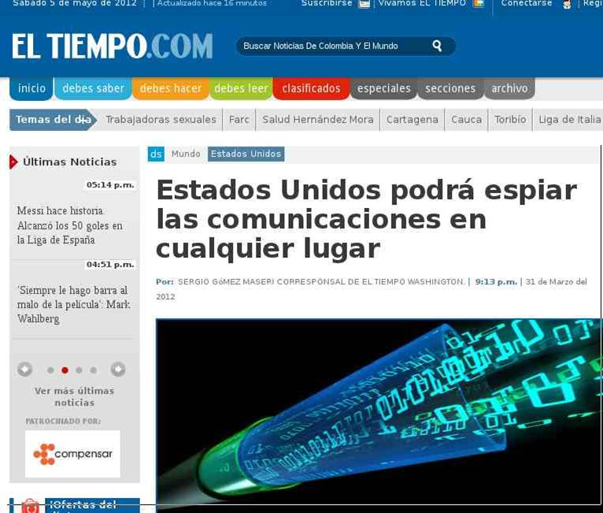
Sociedad transformada
Computación en la Nube
Cloud Computing
Bibliografía

Slide 10
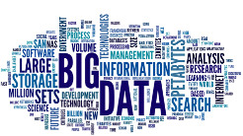
Sociedad transformada
Big Data and Analytics
Big Data y Analítica
La máquina para leer el pensamiento
En lo personal el ADN virtual de las personas:
Información nuestra en formas de textos, blogs, noticias, escritos, debates, foros, vídeos, gráficos, Facebook, Twitter
Cientos de plataformas a donde ha llegado la información que de nosotros han publicado otros o que lo hemos hecho nosotros mismos.
Cientos de cámaras de video en la calle, parqueaderos, oficinas, edificios, bares, discotecas, aulas de clase, teatros, restaurantes que nos han convertido en actores involuntarios que hacen posible leer hasta los gestos de nuestro rostro y de nuestro cuerpo.
La Gestalt en TI
Facefirst software biométrico de reconocimiento facial
IBM para reconocimiento de rostros
Mundómetro:
Aspectos físicos de un rostro
10
10
Notes:
10
10

Slide 11
Sociedad transformada
Big Data and Analytics
Big Data y Analítica
Qué pudo haber sucedido en 5 segundos?:
Población mundial: de 72.637.92.334 se incrementó en 58 personas
Nacieron 99 personas y murieron 41
Se fabricaron 48 automóviles y 99 bicicletas
Se publicaron 2 libros nuevos y sucedieron 935 entradas a blog
Se enviaron 54.247.023 correos y 173.074 tweets
Hubo 1.020.340 búsquedas en google y 25.541 emisiones de CO2
Se incrementaron en 4 obesos y 8 murieron de hambre
Nos faltan 14.311 días para que se acabe el petróleo
Murieron 5 persona por cáncer y 1 por VIH mientras que se fumaron 3.917.999 cigarrillos
3 personas murieron por fumar y 1 por alcohol
Hubo 1 muerto por accidente de automóvil
11
11
Notes:
11
11

Slide 12
Sociedad transformada
Big Data and Analytics
Big Data y Analítica
Bibliografía
Irrupción significativa en el campo de la seguridad de los datos y la privacidad
Reto tecnológico y una oportunidad
Llegar a los estándares comprobables de la privacidad y seguridad
Habrá cambios de tipo legal, normativo, ético y educativo
Definir los límites aceptables para el uso de Big Data
12
12
Notes:
12
12

Slide 13
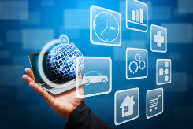
Sociedad transformada
The Internet of Things
El Internet de las cosas
50 billones de dispositivo conectados a Internet en el 2020
Avances de la tecnología de dispositivos: Ej. Arduino, Wiring, Raspberry
Miles de millones de teléfonos inteligentes
Sensores incorporados
Conectividad a Internet a las instalaciones fijas
Conectividad móvil
Automatización
Ciudad digital
Hogares y oficinas: Telefonía IP, Televisión IP, Electrodomésticos, Domótica, Movitrónica, Agromática
13
13
Notes:
13
13

Slide 14
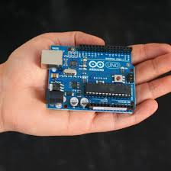
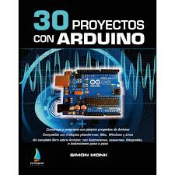
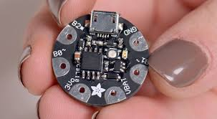
Sociedad transformada
The Internet of Things
El Internet de las cosas
Riego inteligente
Robótica Sumo
Bibliografía
Impresora 3D
Robótica Línea, el carro autónomo
Sensores para las Ciudades digitales, el campo y el mundo
14
14
Notes:
14
14

Slide 15
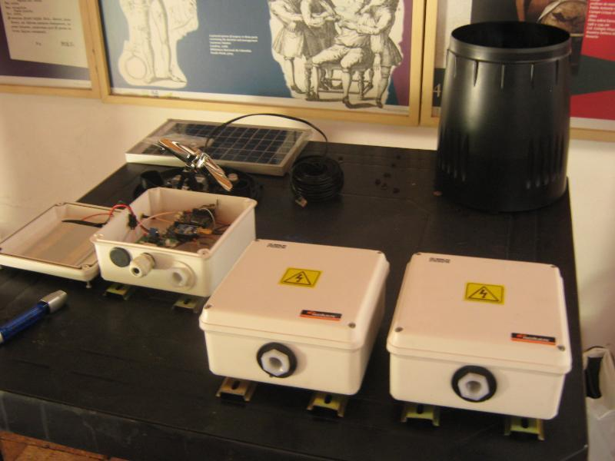
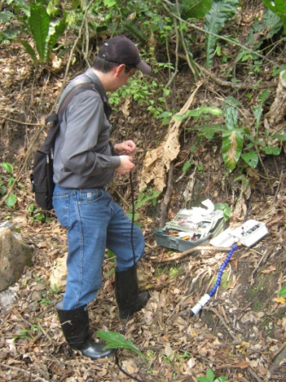
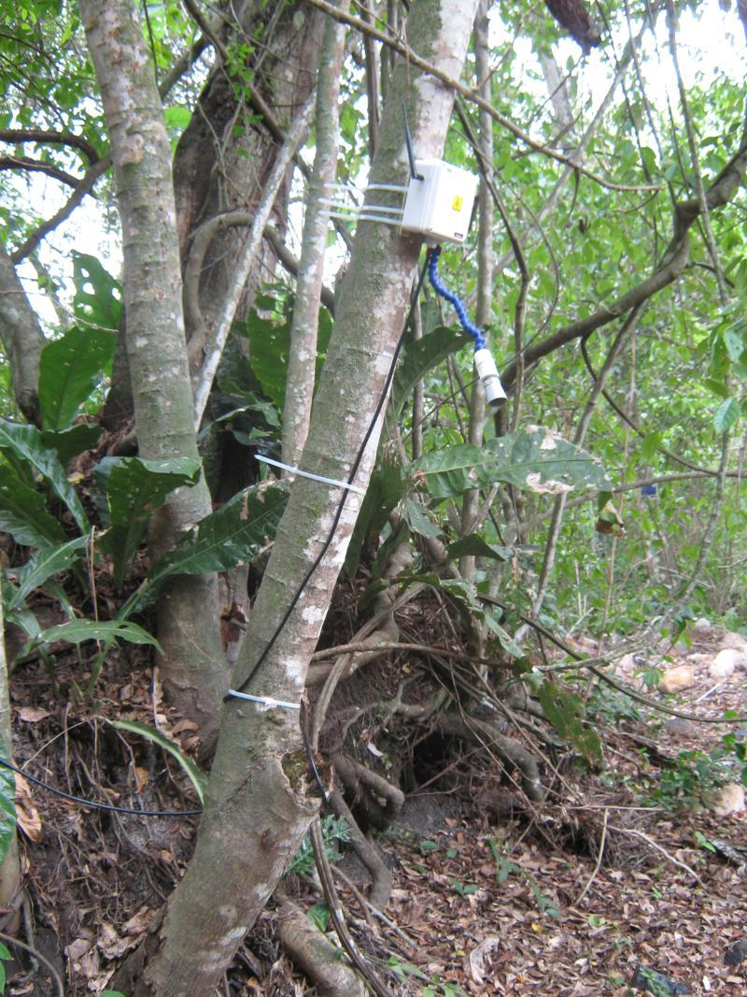
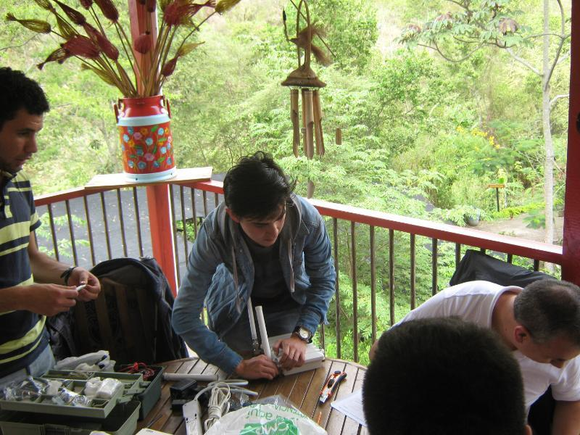
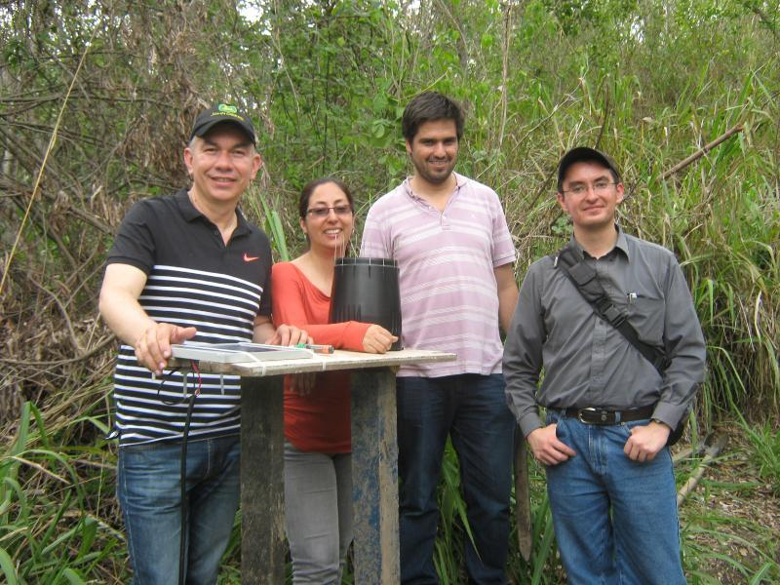
Sociedad transformada
The Internet of Things
El Internet de las cosas
Con la naturaleza: Alertas tempranas en crecimientos de los ríos
15
15
Notes:
15
15

Slide 16
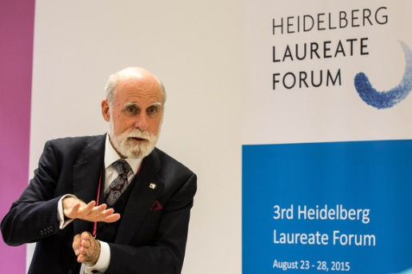
Sociedad transformada
The Internet of Things
El Internet de las cosas
Sometimes I'm terrified' of the Internet of Things, says father of the Internet
Vinton Cerf
It's a combination of appliances and software, and I'm always nervous about software -- software has bugs.
If everything is separate and there's no standardization, we'll need different control and monitoring systems for everything. I don't want seven different hubs and systems to control all the pieces in my house
:
16
16
Notes:
16
16

Slide 17
Sociedad transformada
The Internet of Things
El Internet de las cosas
Sensores para las Ciudades digitales
Web
El Barrio digital:
Premio Computerworld a la mejor
aplicación informática del 2014l
Local
17
17
Notes:
17
17

Slide 18
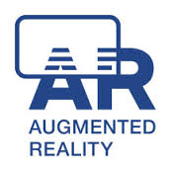
Sociedad transformada
Realidad aumentada
“La RA es un proceso de cálculo numérico y matemático que permite el despliegue de todo tipo de experiencias multimediales sobre las pantallas de dispositivos, y se logra por una serie de algoritmos y bibliotecas preseleccionadas, desde las herramientas de programación para la debida elaboración de la experiencia completa. Puede usarse en móviles o pcs o en dispositivos especiales, parecidos a los que se usan en la realidad virtual“
18
18
Notes:
18
18

Slide 19
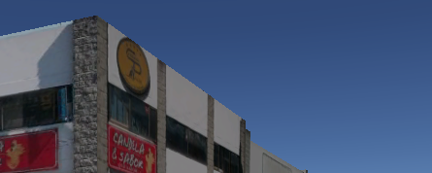
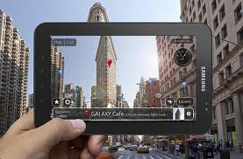
Sociedad transformada
Realidad aumentada
Local Nube
19
19
Notes:
19
19

Slide 20
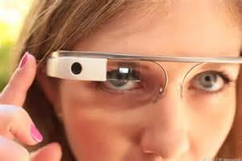
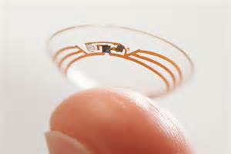
Sociedad transformada
Realidad aumentada
Gafas de google
Video
20
20
Notes:
20
20

Slide 21
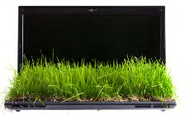
Sociedad transformada
Sustainability: Sostenibilidad
Medio ambiente
¿La computación si ayuda a preservar el Medio ambiente?
Bibliografía
Hay muchas maneras de cómo la tecnología puede ayudar mejorar la sostenibilidad del medio ambiente
O crear problemas: Internet de las Cosas llevará 50 billones de dispositivos conectados a Internet en el 2020
0,2 gramos de CO2 por consulta en Google
6000 millones de celulares en el 2007
La sostenibilidad del medio ambiente se ha convertido en un factor importante en la industria y la conciencia pública: Agua, energía, materiales y gases de efecto invernadero.
Cuadernos verdes de Computerworld y el Software Verde:
Página 25: Página 27
21
21
Notes:
21
21

Slide 22
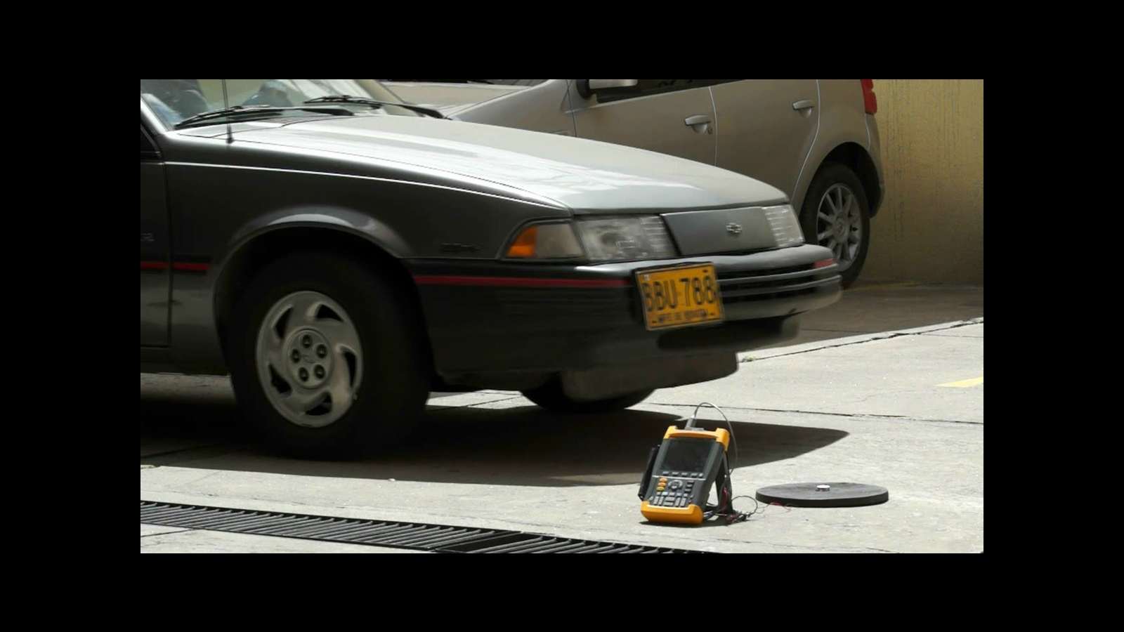
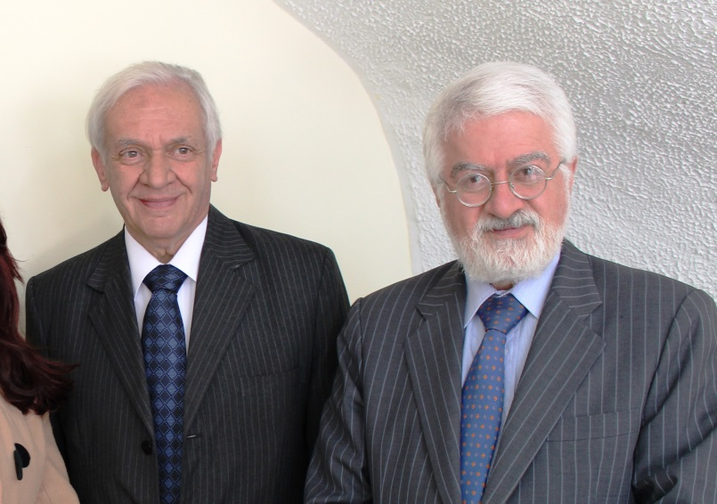
Sociedad transformada
Sustainability: Sostenibilidad
Medio ambiente
Generación de energía por
el roce del automóvil
Web
Local
22
22
Notes:
22
22

Slide 23
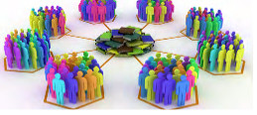
Sociedad transformada
Massively Online
Open Courses:
Cursos abiertos en línea MOOCS
Entre la novedad y el estado del arte
¿Cambiará la manera d educar?
La calidad de los productos debe ser óptima en video, sonido y metodología debido a la no presencialidad
El origen desde el cual se haya motivado la iniciativa de hacer un MOOC, debe ser claro y pertinente
Las motivaciones de quienes los liberan deben ser conocidas en la medida de lo posible
Desarrollo Catedral y Bazar de Erik Raymond: en el manifiesto del software libre “La bondad excesiva es sospechosa”
Las motivaciones
El desarrollo de un MOOC es alto
En los MOOC se habla mucho del producto como tal, pero no de la actitud y capacidad de aprendizaje de los estudiantes.
Ni de lo índices de aprendizaje
23
23
Notes:
23
23

Slide 24
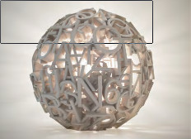
Sociedad transformada
3D Printing
Impresión 3D
En el libro del Retorno de los brujos de Louis Pauwles y Jaques Berguier se cuenta como, a finales del siglo XIX exactamente en 1875, la oficina de patentes de New York cerró sus puertas porque ya todo estaba inventado. ¿Qué más podría inventarse después de la máquina a vapor?
Las impresoras 3D nacen de la idea de convertir en objetos reales diseños realizados con un programa CAD en un ordenador
Se utilizan para la creación de prototipos y la matricería o prefabricación de piezas en sectores como la arquitectura o el diseño industrial
Son, además, apropiadas en la creación de prótesis médicas, pues permiten adaptarlas a las características particulares de cada paciente con facilidad.
Se espera una amplia variedad de productos
Que se produzca en plantas de fabricación
Servicios de impresión local o en el hogar del consumidor
Puede reducir puestos de trabajo en la fabricación, montaje, transporte de carga y la venta minorista
Se requerirán cambios en la educación para formar a una nueva generación de diseñadores
Cambios en las leyes para manejar nuevos conceptos en materia de propiedad intelectual
En la vigilancia y la certificación de la seguridad y la eficacia del producto .
24
24
Notes:
24
24

Slide 25
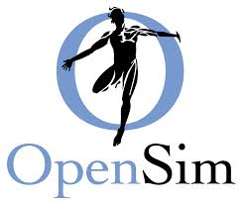
Sociedad transformada
Educación 3D
Asuntos de identidad transformada
Una imagen vale más que mil palabras
25
25
Notes:
25
25

Slide 26
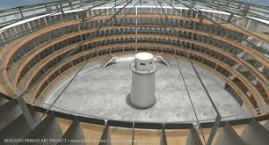
Sociedad transformada
Ciencia para la vida
Redes sociales
Panóptico físico:
Jeremy Bentham (1748-1832 Inglaterra: Abogado, filósofo Padre del utilitarismo
Celdas en círculo
Seres aislados, incomunicados
Expuestos a la soledad
El vigilante ve a todos
Nadie ve al vigilante
*La sociedad de la transparencia Byung-Chul Han
26
26
Notes:
26
26

Slide 27
Sociedad transformada
Ciencia para la vida
Redes sociales
Panóptico digital :
Control central aislado
Todos expuestos a la mirada de todos
Creencia de estar en libertad
Exhibicionismo sin vergüenza
Control democratizado
*La sociedad de la transparencia Byung-Chul Han
27
27
Notes:
27
27

Slide 28
Sociedad transformada
Gracias !!!!
28
28
Notes:
28
28

